Slide 1


Slide 2

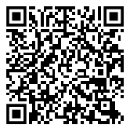

Slide 3
(1) Das Briefgeheimnis sowie das Post- und Fernmeldegeheimnis sind unverletzlich.
Art. 10 GG

Slide 4
(1) Das Briefgeheimnis sowie das Post- und Fernmeldegeheimnis sind unverletzlich.
(2) Beschränkungen dürfen nur auf Grund eines Gesetzes angeordnet werden. Dient die Beschränkung dem Schutze der freiheitlichen demokratischen Grundordnung oder des Bestandes oder der Sicherung des Bundes oder eines Landes, so kann das Gesetz bestimmen, dass sie dem Betroffenen nicht mitgeteilt wird und dass an die Stelle des Rechtsweges die Nachprüfung durch von der Volksvertretung bestellte Organe und Hilfsorgane tritt.
Art. 10 GG

Slide 5

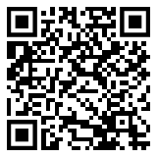
Notes:
Das Video ist bis Juni 2026 verfügbar.

Slide 6
Tauscht euch nun in Gruppen mithilfe der Methode „Bienenkorb“ über das Erfahrene aus und entscheidet euch individuell, ob für euch die Vor- oder Nachteile der Überwachung von Messenger-Diensten überwiegen!

Slide 7
Bildquellen
Folie 2 ©istockphoto.com/alengo
Folie 5 ©clipdealer.com/B56880225

Slide 8

Dieses Material wurde im Arbeitskreis Politische Bildung erstellt.

